Slide 1

TRƯỜNG THCS ĐÔ THỊ VIỆT HƯNG
MÔN: ÂM NHẠC 7
Giáo viên: Chu Thị Thanh Loan

Slide 2
Tiết 4:
Học hát: Lý cây đa
Bài đọc thêm: Hội Lim.

Slide 3

Nội dung 1:
I. Học hát: Lý cây đa
Dân ca quan họ Bắc Ninh

Slide 4

1. Giới Thiệu bài hát
Bắc Ninh xưa gọi là Kinh Bắc, là tỉnh phía Bắc, giáp với Thủ đô Hà Nội.
Vùng Kinh Bắc xưa có truyền thống hát quan họ từ lâu đời.
- Quan họ có những làn điệu phong phú, giai điệu duyên dáng, trữ tình, nhiều bài quan họ đã được phổ biến rộng rãi. Lý cây đa là một trong những bài hát đó.

Slide 5
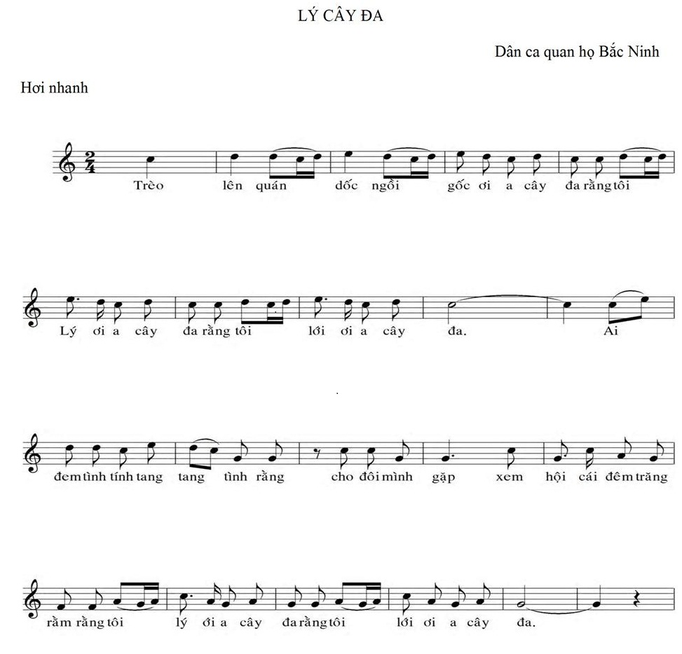

Slide 6

Nghe hát mẫu

Slide 7
Chia câu:
Câu 1: Từ “Trèo lên…….rằng tôi lới ơi a cây đa”
Câu 2: Từ “Ai đem………rằng tôi lới ơi a cây đa”

Slide 8
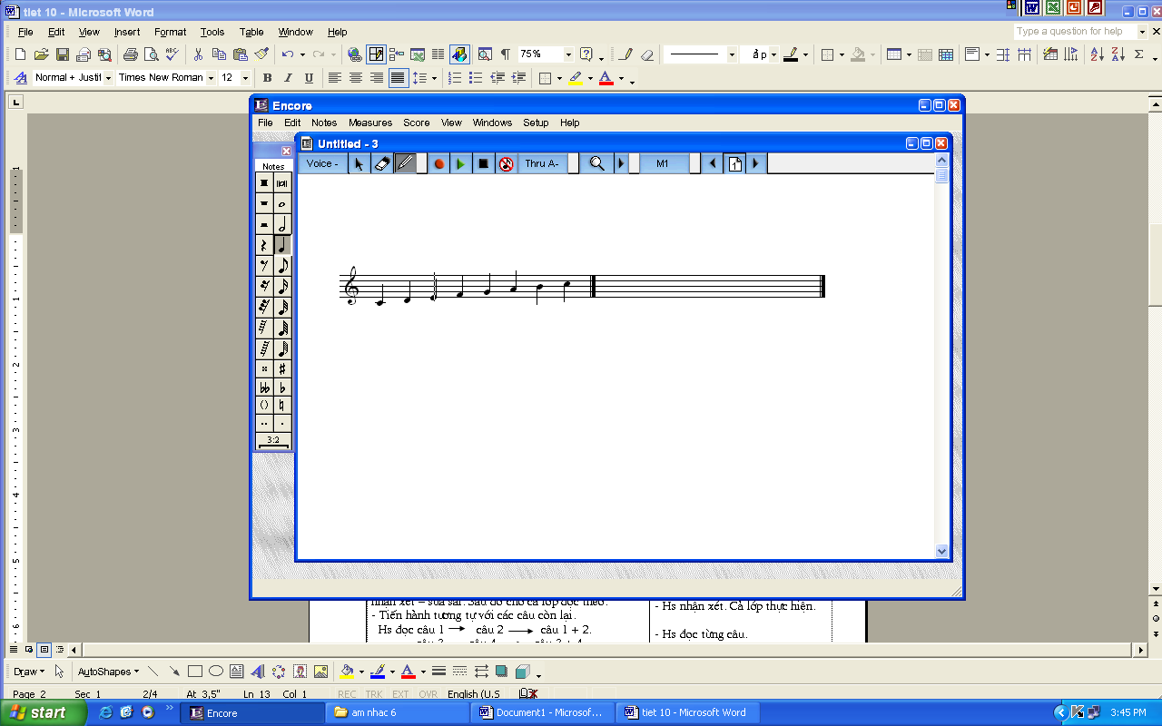
Luyện thanh
Đọc thang âm gam C dur:

Slide 9

2. Học hát
- Học hát từng câu.
- Hát cả bài

Slide 10

Hát kết hợp gõ đệm:
- Hát kết hợp gõ phách.
- Hát kết hợp gõ nhịp.

Slide 11

Các em thân mến cả lớp mình hãy vừa hát vừa gõ phách nhé. Các em lưu ý hãy hát thật đúng sắc thái của bài hát.

Slide 12

Nội dung 2:
II. Bài đọc thêm: Hội Lim
1.Đọc bài đọc thêm.
2.Tìm hiểu bài đọc thêm:
- Hội Lim là hội chùa làng Lim, xã Nội Duệ, Tiên Du, Bắc Ninh.
- Tổ chức vào 13/1(Âm lịch) hàng năm
- Trong hội Lim có các trò chơi dân gian và đặc biệt là hát quan họ.

Slide 13
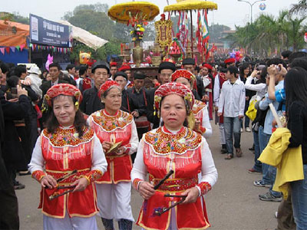
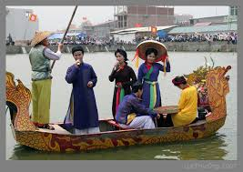
Một số hình ảnh về Hội Lim

Slide 14
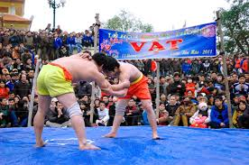
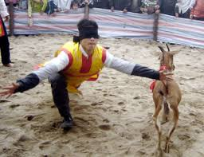

Slide 15
Củng cố, luyện tập
- Bài hát Lý cây đa là dân ca gì?.
- Nội dung bài hát gợi lên điều gì?
Em hãy kể tên một số bài dân ca mà em biết?
Em hãy hát một bài dân ca quan họ khác mà em biết?

Slide 16
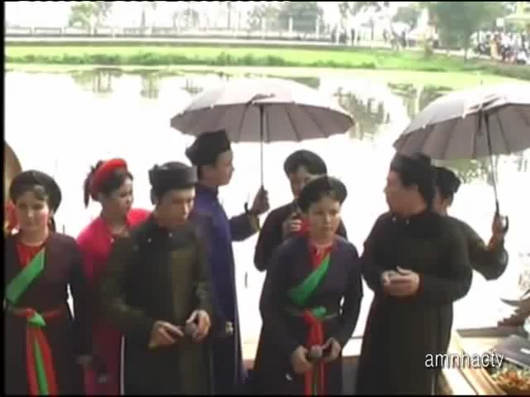
Mời nước mời trầu

Slide 17

Giã bạn

Slide 18
Dặn dò
        -Các em về học thuộc bài hát Lý dĩa bánh bò kết hợp gõ phách.
        - Tìm hiểu thêm một số bài dân ca quan họ Bắc Ninh

Slide 19
Buổi học ngày hôm nay đến đây là hết
Chào các em và hẹn gặp lại ở những tiết học sau!

